Slide 1
관악S밸리 창업 공간 입주 발표
2026년 제2차 관악S밸리 창업 공간 신규 입주기업 모집
발표 핵심
AI 게임 제작 플랫폼과 자체 신작을
함께 검증하는 팀
공간은 반복
개발·검수·테스트를
가능하게 하는
협업 조건입니다.
주식회사 유니온잼 발표자료
희망 입주 형태: 독립형 사무실
현재: 재택 + 관악구 스터디카페 + 임시 회의 공간
입주 후: 관악구 내 정기 협업 공간
IDLE Forge
닌자 서바이벌 2
햄스터키우기 웹 프로토타입
UNIONJAM Inc.
UNIONJAM Inc.
01

Slide 2
관악S밸리 창업 공간 입주 발표
ONE-LINE THESIS
유니온잼은 플랫폼, 게임, 프로토타입을 함께 보유한 실행형 팀입니다.
아이디어 설명이 아니라 실제 제작 흐름과 결과물을 동시에 검증합니다.
기술 플랫폼
자체 적용 제품
검증 사례
IDLE Forge
닌자 서바이벌 2
햄스터키우기 웹
AI가 만든 콘텐츠를 게임 데이터 구조에 맞게 정리·검증·적용 준비
서바이벌 액션으로 유입하고 성장·하우징·4X로 장기 운영하는 모바일 신작
버섯커 키우기류 성장형 게임 구조를 웹에서 빠르게 구현·검증
입주 목적
정기 협업 공간으로
개발 속도·검수 품질 향상
UNIONJAM Inc.
02

Slide 3
관악S밸리 창업 공간 입주 발표
SPACE NEED
제품이 문서 단계에서 빌드·검수 단계로 넘어가며 정기 협업 공간이 필요해졌습니다.
현재 업무 방식은 초기 비용을 줄였지만, 반복 테스트와 공동 판단에는 한계가 있습니다.
현재 업무 방식
입주 후 필요한 방식
재택근무
관악구 스터디카페
임시 회의 공간
온라인 중심 싱크
AI 생성 콘텐츠 공동 검수
모바일 빌드 테스트
기획·개발·아트 싱크
신규 인력 온보딩
전환
초기 논의와 개별 작업에는 가능
반복적인 공동 작업을 안정적으로 수행
UNIONJAM Inc.
03

Slide 4
관악S밸리 창업 공간 입주 발표
PLATFORM WORKFLOW
IDLE Forge는 반복 콘텐츠 제작을 생성, 검증, 적용 준비까지 이어지는 흐름으로 압축합니다.
AI 결과물을 바로 투입하는 것이 아니라 사람이 판단할 수 있는 검수 구조를 남깁니다.
01
02
03
04
05
콘텐츠 기획
데이터 정리
검수
빌드 적용
운영 준비
캐릭터, 적, 스킬, 장비, 보상 초안 생성
게임 데이터 구조에 맞게 변환
밸런스, 중복, 성장 곡선 검토
Unity 클라이언트와 서버 데이터 적용 준비
업데이트 단위 콘텐츠 패키지 구성
핵심 차별성: AI를 활용한다는 일반론이 아니라, 실제 게임 데이터와 운영 준비에 연결되는 제작 프로세스
UNIONJAM Inc.
04

Slide 5
관악S밸리 창업 공간 입주 발표
APPLIED GAME
닌자 서바이벌 2는 쉬운 유입에서 장기 경쟁으로 확장되는 복합 장르 게임입니다.
서바이벌 액션으로 시작해 성장·하우징, 4X 전략 요소로 LTV를 키우는 구조입니다.
1단계
2단계
3단계
서바이벌 액션
성장·하우징
4X 전략
몰려오는 적 처치
짧고 직관적인 전투
캐주얼 유저 유입
전투 보상으로 성장
영지 발전과 꾸미기
재방문 동기 강화
연맹 가입과 영토 경쟁
시즌 랭킹과 협동
장기 LTV 확대
Survival(유입) → Housing(체류) → 4X(결제·LTV)
UNIONJAM Inc.
05

Slide 6
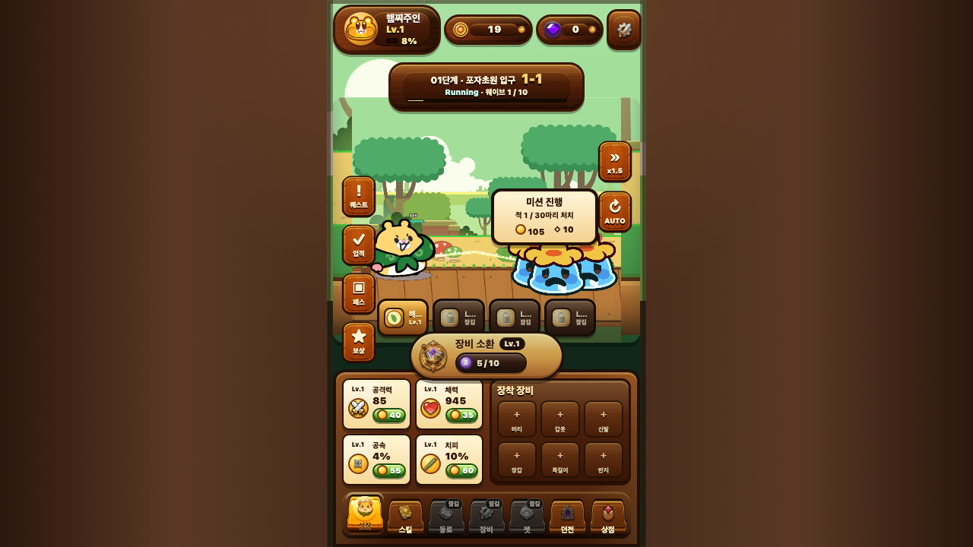
관악S밸리 창업 공간 입주 발표
PROTOTYPE PROOF
햄스터키우기 웹 프로토타입은 제작 흐름이 실제 플레이 화면으로 전환됨을 보여줍니다.
버섯커 키우기류 성장형 게임을 모티브로 한 웹 버전입니다.
검증된 항목
화면 구성
전투, 성장 메뉴, 장비, 퀘스트, 업적, 보상
게임 구조
캐릭터 성장, 장비 슬롯, 스테이지 진행
기술 의미
웹 런타임에서 빠르게 플레이 가능한 화면 검증
사업 의미
모바일 정식 개발 전 낮은 비용의 구조 검증
https://phaser-web-production.up.railway.app/
UNIONJAM Inc.
06

Slide 7
관악S밸리 창업 공간 입주 발표
MARKET ROUTE
초기 시장은 서바이벌 액션으로 진입하고, 장기적으로 4X형 운영과 B2B 플랫폼으로 확장합니다.
자체 게임 출시 데이터가 외부 게임사 공급의 근거가 됩니다.
목표 유저
유입 방식
장기 유지 방식
사업화 흐름
캐주얼 유저
짧은 서바이벌 전투, 광고 보상
캐릭터 성장, 장비 수집, 일일 미션
1. 자체 게임 출시
2. 운영 데이터 확보
3. 외부 게임사 PoC
4. B2B 공급 모델
성장형 게임 유저
반복 성장, 수집, 강화
하우징/영지 발전, 시즌 콘텐츠
코어 전략 유저
연맹 가입, 영토 경쟁
4X 점령전, 협동·경쟁, 고관여 결제
IDLE Forge는 자체 게임에서 검증된 뒤 공급 모델로 확장됩니다.
UNIONJAM Inc.
07

Slide 8
관악S밸리 창업 공간 입주 발표
TEAM CAPACITY
핵심 역할이 플랫폼 개발, 모바일 클라이언트, 콘텐츠 검수까지 이어지는 빌드 체계를 구성합니다.
서울대학교 출신 CTO와 유니티 클라이언트 개발자를 중심으로 실제 구현 역량을 확보합니다.
대표
CTO
유니티 개발자
아트/콘텐츠
사업화 전략
게임 기획
운영 지표 관리
IDLE Forge 아키텍처
게임 서버·엔진 개발
기술 검증
모바일 클라이언트
전투·성장 UI
빌드 테스트
AI 생성 결과물 검수
게임 리소스 제작
콘텐츠 품질 관리
입주 후 정기 협업을 통해 기획-개발-검수-테스트가 한 주기 안에서 반복됩니다.
UNIONJAM Inc.
08

Slide 9
관악S밸리 창업 공간 입주 발표
OFFICE OPERATION
독립형 사무실은 반복 협업을 정례화하는 실행 공간으로 사용됩니다.
공간 활용도는 회의실 사용이 아니라 제품 개발 리듬의 고정화로 설명됩니다.
주기
협업 내용
공간의 역할
공간 전환 효과
주 1회
제품 개발 회의, 우선순위 결정, 일정 점검
공동 의사결정
재택·스터디카페 중심 업무를
관악구 내 정기 협업 공간으로 전환
주 1~2회
AI 생성 콘텐츠 검수, 밸런스 리뷰, 아트 방향성 검토
같은 결과물을 보며 검수
수시
모바일 빌드 테스트, 서버 적용 확인, 버그 재현
기기 테스트와 즉시 피드백
월 1회
관악S밸리 프로그램 참여 결과 및 사업 지표 정리
지원 프로그램과 사업화 연결
UNIONJAM Inc.
09

Slide 10
관악S밸리 창업 공간 입주 발표
12-MONTH PLAN
입주 후 12개월은 협업 환경 구축에서 베타 빌드, 운영 데이터, B2B 준비로 이어집니다.
공간 활용은 월별 산출물과 연결해 관리합니다.
2026.07
2026.08~09
2026.10~12
2027.01~03
2027.04~06
입주 및 협업 환경 구축
IDLE Forge 핵심 기능 고도화
닌자 서바이벌 2 베타/데모 준비
운영 데이터 분석 및 개선
B2B 공급 및 후속 투자 준비
정기 회의, 콘텐츠 검수, 테스트 환경 마련
콘텐츠 생성·검증 흐름 안정화
베타 빌드, 데모 자료, 사용자 테스트 준비
리텐션, 콘텐츠 생산성, 빌드 안정성 개선
SDK/문서 초안, PoC 후보 발굴, IR 보완
UNIONJAM Inc.
10

Slide 11
관악S밸리 창업 공간 입주 발표
EVALUATION FIT
유니온잼의 입주 계획은 조직역량, 기술경쟁력, 시장성, 성장성, 공간활용도를 직접 대응합니다.
독립형 사무실은 개발·검수·테스트 속도를 높이는 실질적 지원입니다.
평가항목
대응 논리
신청
조직역량
서울대학교 출신 CTO, 게임 운영 경험, 유니티 클라이언트 개발 역량
관악S밸리
독립형
사무실
기술·서비스 경쟁력
햄스터키우기 웹 프로토타입과 닌자 서바이벌 2로 실제 결과물 검증
시장성
서바이벌 액션 진입 후 성장·하우징·4X 장기 운영 구조
사업성과 및 성장성
자체 게임 출시 데이터 확보 후 외부 게임사 대상 B2B 확장
정기 협업 공간 확보
공간활용도
재택·스터디카페 중심 업무를 관악구 내 정기 협업 공간으로 전환
감사합니다
UNIONJAM Inc.
11

